Slide 1
ГУО «Ломашевская детский сад – базовая школа Глубокского района» ВИКТОРИНА
«ДЮЖИНА АГРОЗАГАДОК»
АВТОР:
Яшина В.В.

Slide 2
Вопрос № 1 Вермикультура – это культивирование живых организмов в органических отходах для получения биогумуса. А какие живые организмы при этом используются?
ОТВЕТ
ПОДСКАЗКА-слово
ПОДСКАЗКА-КАРТИНКА

Slide 3
ПАХАРЬ

Slide 5
Ваш ответ
Дождевые
черви

Slide 6
Вопрос № 2 Долю каких культур увеличивают в севообороте для обогащения почвы биологическим азотом?
ответ
подсказка-слово
подсказка- картинка

Slide 7
СИМБИОЗ

Slide 9
Ваш ответ
Бобовые культуры

Slide 10
Вопрос № 3 Биологический метод борьбы с насекомыми-вредителями предполагает использование приспособлений для их ловли? Как они называются?
ответ
подсказка-слово
подсказка-картинка

Slide 11
ЗАПАХ

Slide 12
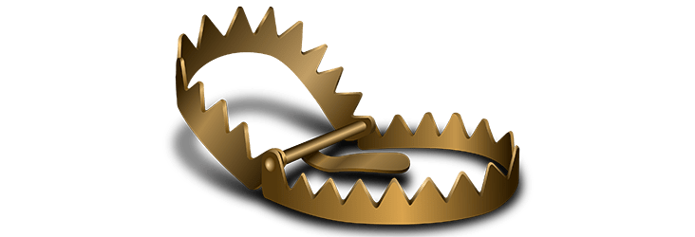

Slide 13
Ваш ответ
Ферромонные ловушки

Slide 14
Вопрос № 4
Органические продукты можно распознать по наличию особенных знаков на упаковке. Что изображено на таком знаке, разработанном в Республике Беларусь?
ответ
подсказка-слово
подсказка-картинка

Slide 15
ФОТОСИНТЕЗ

Slide 17
Ваш ответ
Лист

Slide 18
Вопрос № 5 Просмотр телепередачи о ней дает возможность управлять урожайностью. О чем эта передача?
ответ
подсказка-слово
подсказка-картинка

Slide 19
Д.РЯБОВ

Slide 21
Ь
Ваш ответ
О погоде

Slide 22
Вопрос № 6 Как называется технология обработки почвы, при которой производят «прямой высев» в необработанный грунт?
ответ
подсказка-слово
подсказка-картинка

Slide 23
ZERO

Slide 25
Ваш ответ
Нулевая

Slide 26
Вопрос № 7 При засевании участка озимая рожь вытесняет этот злостный однолетний сорняк. Как он называется?
ответ
подсказка-слово
подсказка-картинка

Slide 27
ИНОСТРАНКА

Slide 29
Ваш ответ
Американка (галинзога)

Slide 30
Вопрос № 8 Устойчивость людей к каким веществам возникла из-за частого употребления мяса и молока животных, подвергшихся лечению?
ответ
подсказка-слово
подсказка-картинка

Slide 31
А. ФЛЕМИНГ

Slide 33
Ваш ответ
К антибиотикам

Slide 34
Вопрос № 9 Какое рубленное растение может применяться как добавка к мульче для отпугивания слизней и улиток?
ответ
подсказка-слово
подсказка-картинка

Slide 35
ОЖОГ

Slide 37
Ваш ответ
Крапива

Slide 38
Вопрос № 10 Какие химические вещества в большем количестве содержат овощи, выращенные парниковым способом?
ответ
подсказка-слово
подсказка-картинка

Slide 39
мe NO3

Slide 41
Ваш ответ
Нитраты

Slide 42
Вопрос № 11 Техническая культура Республики Беларусь, у которой в товарной части урожая не накапливаются радионуклиды выше допустимого уровня – …
ответ
подсказка-слово
подсказка-картинка

Slide 43
«СЕВЕРНЫЙ ШЕЛК»

Slide 45
Ваш ответ
Лен

Slide 46
Вопрос № 12 Отличный природный материал для мульчи, который оригинально выглядит и в саду, и среди цветочно-декоративных насаждений.
ответ
подсказка-слово
подсказка-картинка

Slide 47
«ПЛОД» СОСНЫ

Slide 49
Ваш ответ
Шишки

Slide 50
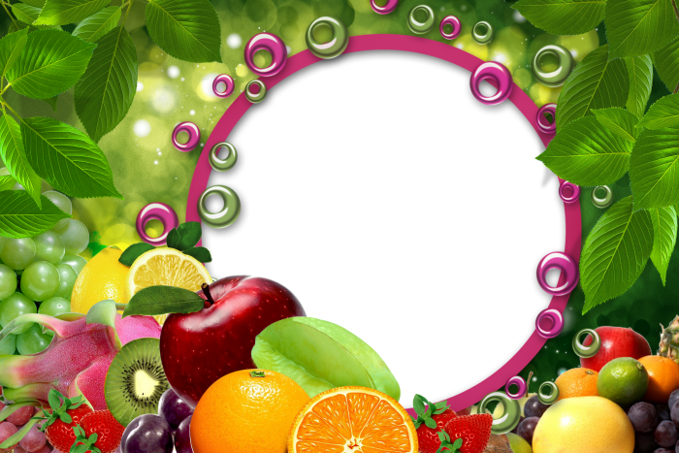
КОНЕЦ ИГРЫ

